Slide 1
Εισαγωγή στις νέες τεχνολογίες επικοινωνίας
Μάθημα 7o

Slide 2
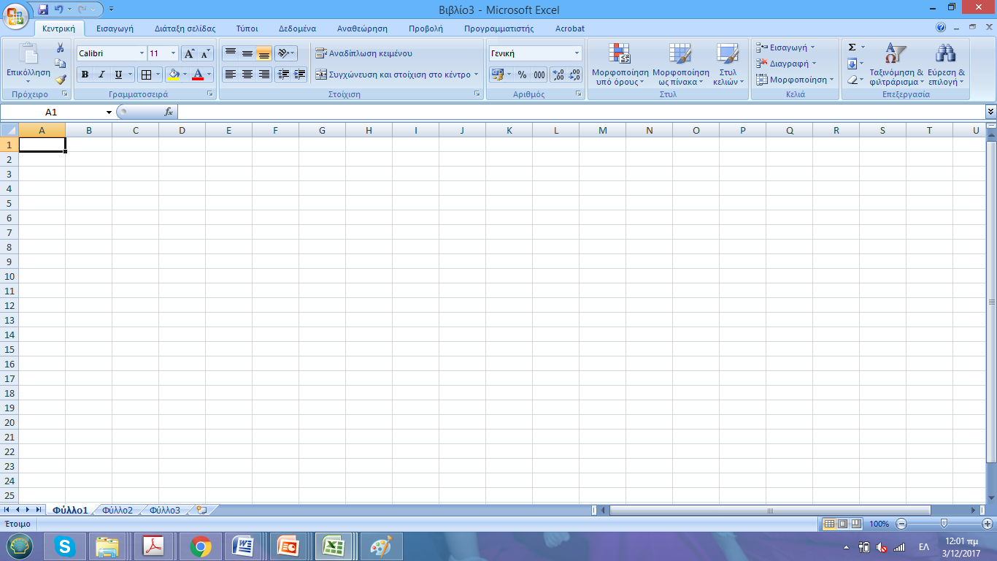
Φυλλομετρητής - Excel

Slide 3
Excel
Διαφορές με το Word
Το word χρησιμοποιείται για τη μορφοποίηση κειμένου ενώ
Το excel χρησιμοποιείται για
τη διαχείριση πολλών δεδομένων
Τον υπολογισμό μαθηματικών πράξεων

Slide 4
Excel
Λειτουργία με κελιά
Πρώτα αναφέρεται το γράμμα και μετά ο αριθμός (πχ Α1)
Στα κελιά μπαίνουν κείμενο και αριθμοί
Βρείτε τα ακόλουθα κελιά
C4
E10
L15

Slide 5
Excel
Κοινές λειτουργίες με Word:
Μορφοποίηση γραμματοσειράς
Στοίχιση κειμένου
Εισαγωγή απεικονίσεων (εικόνες, εικόνες clip art, κλπ)
Εισαγωγή πλαίσιο κειμένου, κεφαλίδων & υποσέλιδων, Συμβόλων

Slide 6
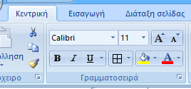
Excel
Μορφοποίηση γραμματοσειράς

Slide 7
Excel
Στοίχιση κειμένου

Slide 8
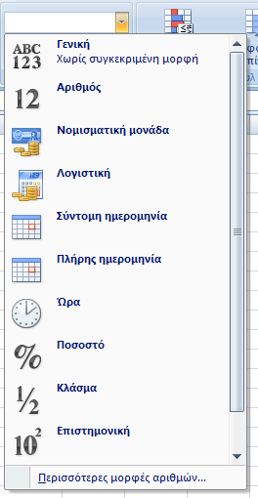
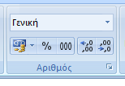
Excel
Τύπος δεδομένων κελιών

Slide 9
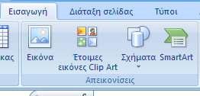
Excel
Εισαγωγή απεικονίσεων

Slide 10
Excel
Εισαγωγή Κείμενο

Slide 11
Excel
Πλάτος στήλης
Αλλαγή με δύο τρόπους
Χειροκίνητα
Μεταφορά του ποντικιού ανάμεσα στις δύο στήλες και σέρνω για να αυξήσω το πλάτος
Με ακρίβεια
Επιλογή στήλης -> Δεξί κλικ -> Πλάτος στήλης..

Slide 12
Excel
Ύψος γραμμής
Αλλαγή με δύο τρόπους
Χειροκίνητα
Μεταφορά του ποντικιού ανάμεσα στις δύο γραμμές και σέρνω για να αυξήσω το πλάτος
Με ακρίβεια
Επιλογή γραμμής-> Δεξί κλικ -> Ύψος γραμμής…

Slide 13
Excel
Μορφοποίηση κελιών
Δεξί κλικ στο κελί-> Μορφοποίηση κελιών

Slide 14
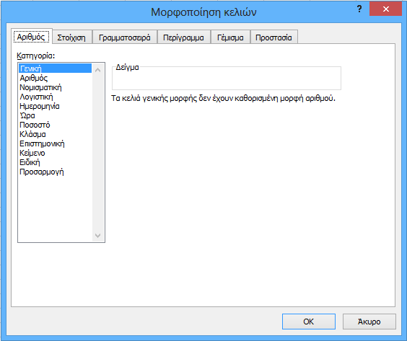
Excel
Επιλογή κατηγορίας δεδομένων και καθορισμός μορφής

Slide 15
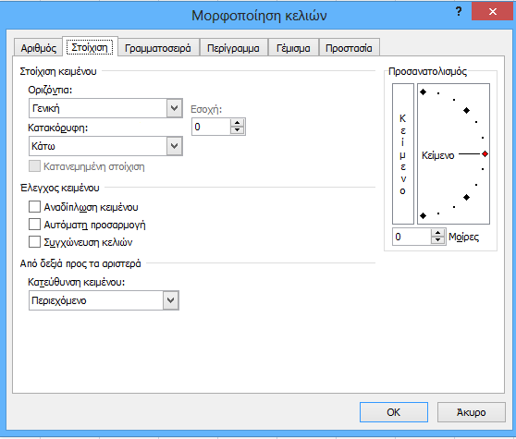
Excel
Στοίχιση, έλεγχος και κατεύθυνση δεδομένων,
Excel

Slide 16
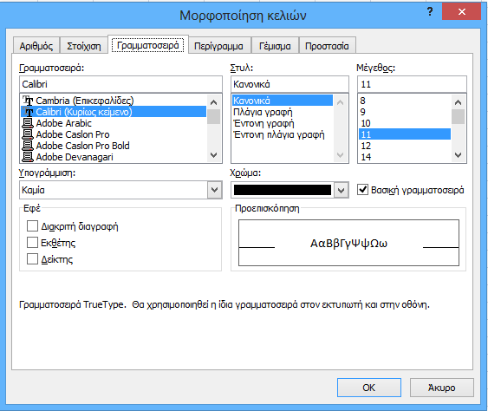
Excel
Μορφοποίηση γραμματοσειράς

Slide 17
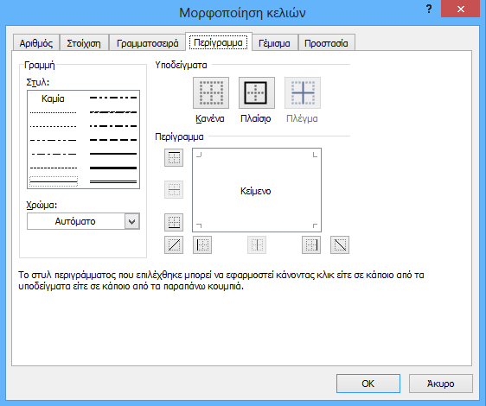
Excel

Slide 18
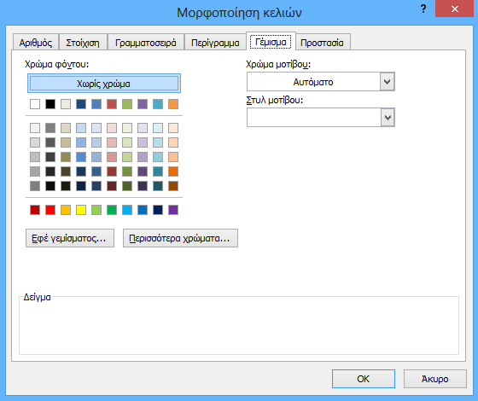
Excel
Γέμισμα κελιών δεδομένων

